Slide 1
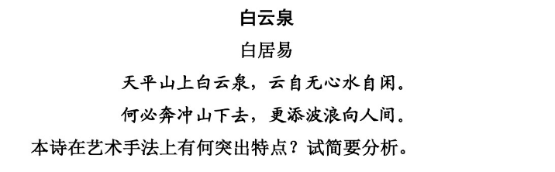
象征

Slide 2
齐安郡后池绝句
杜牧
菱透浮萍绿锦池，夏莺千啭弄蔷薇。
尽日无人看微雨，鸳鸯相对浴红衣。
衬托

Slide 3
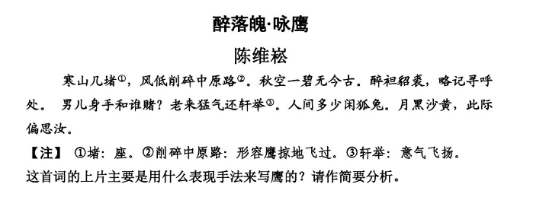
烘托

Slide 4
十五夜望月寄杜郎中^{⑴}
王建
中庭地白树栖鸦^{⑵}，冷露无声湿桂花^{⑶}。
今夜月明人尽望^{⑷}，不知秋思在谁家^{⑸}？
虚实结合

Slide 5
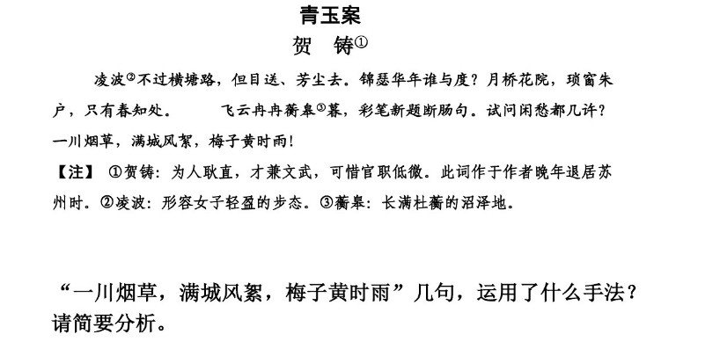
渲染

Slide 6
朱淑真《生查子?元夕》
去年元夜时，花市灯如昼。月上柳梢头，人约黄昏后。
今年元夜时，月与灯依旧。不见去年人，泪湿春衫袖。
对比

